Slide 1
Администрация сельского поселения Алябьевский
Инициативный проект «Универсальная спортивная площадка»
на территории сельского поселения Алябьевский

Slide 2
Администрация сельского поселения Алябьевский
Цель:
Задачи:
Формирование навыков здорового образа жизни;
Создание положительного образа современного поселения;
Активизация и поддержка граждан в реализации общественно значимых проектов;
Освещение о работе проекта в СМИ, интернет и соцсетях (группа вконтакте, одноклассники);
Вовлечение граждан в практики инициативного проектирования.
Создание условий для развития на территории поселения физической культуры, школьного спорта, массовых занятий физкультурой, организация и проведение спортивных мероприятий, проводимых на территории поселения.
Обеспечение активного досуга детей, молодёжи, людей с ограниченными возможностями здоровья и взрослого населения;

Slide 3
Администрация сельского поселения Алябьевский
Стадион находится в центре сельского поселения Алябьевский
Фото до реализации проекта

Slide 4
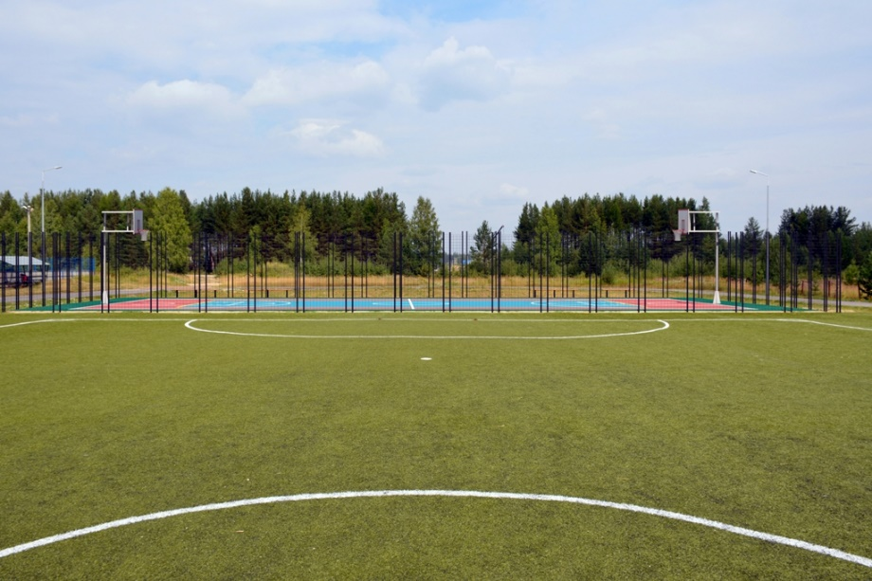
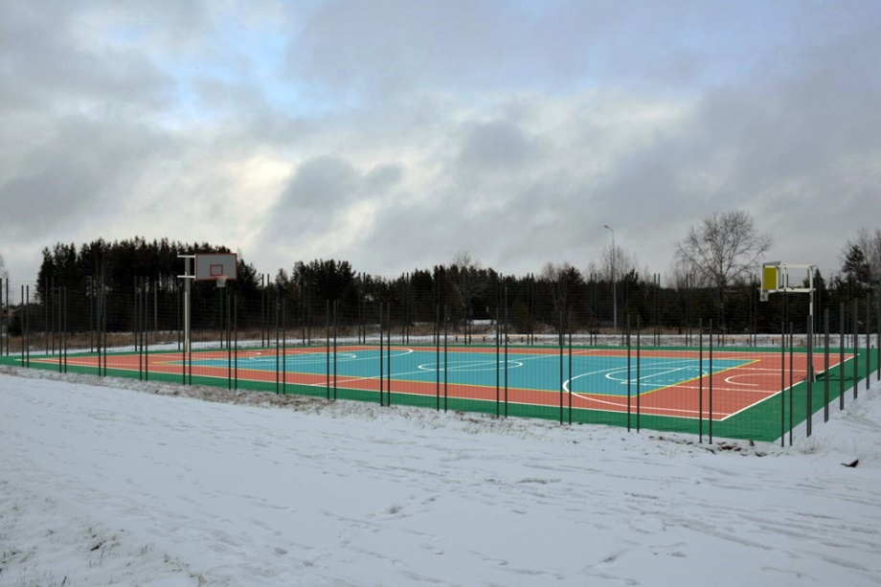
Проект «Универсальная спортивная площадка»
Администрация сельского поселения Алябьевский
Строительство универсальной спортивной площадки позволит сделать стадион многофункциональным спортивным центром, на котором будут проводится занятия физической культуры по разным видам спорта и проводится официальные муниципальные соревнования, т.к. данная площадка будет отвечать современным требованиям.

Slide 5
Общая стоимость инициативного проекта
Администрация сельского поселения Алябьевский

Slide 6
Администрация сельского поселения Алябьевский
Мероприятия по реализации инициативного проекта
Подготовительный этап:
Создание инициативной группы;
Составление сметы;
Сбор подписей в поддержку реализации проекта;
Работа по привлечению денежных средств населения, индивидуальных предпринимателей, акционерных обществ, физических лиц и др.
Разработка проекта;
Общественное обсуждение,
Утверждение необходимой документации проекта
декабрь 2020 г. - май 2021 г.
Основной этап:
проведение необходимых конкурсных процедур,
выполнение и приёмка работ
июнь 2021 г. – август 2021 г.
Заключительный этап:
подготовка и предоставление необходимой отчётной документации
август 2021 г. – ноябрь 2021 г.

Slide 7
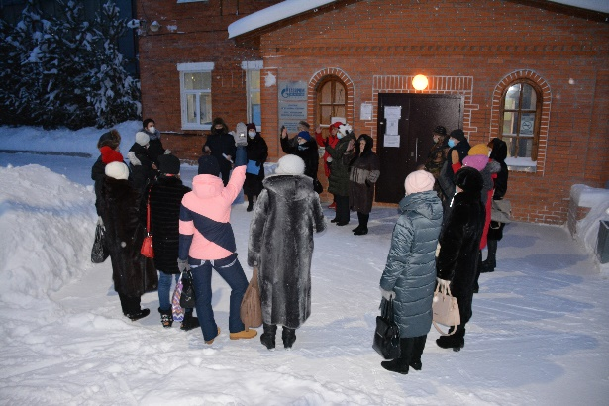
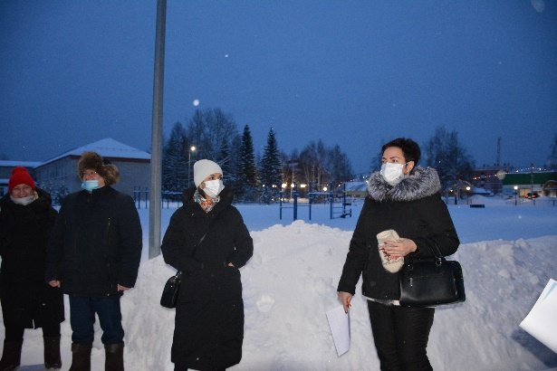
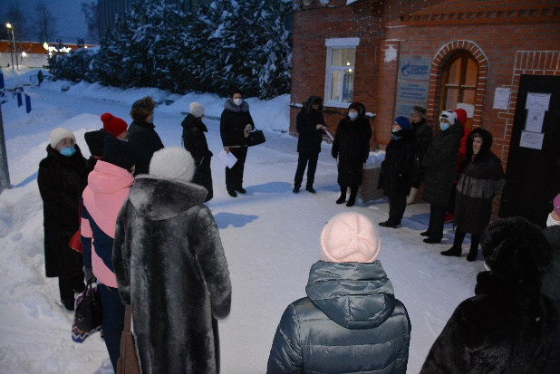
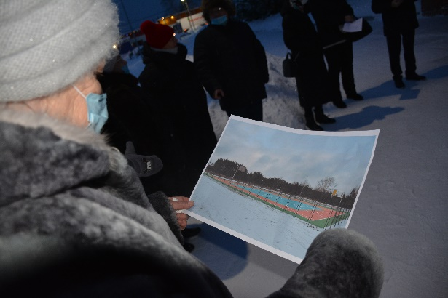
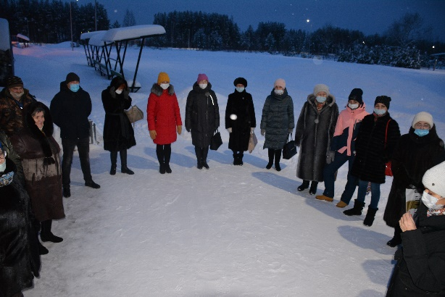
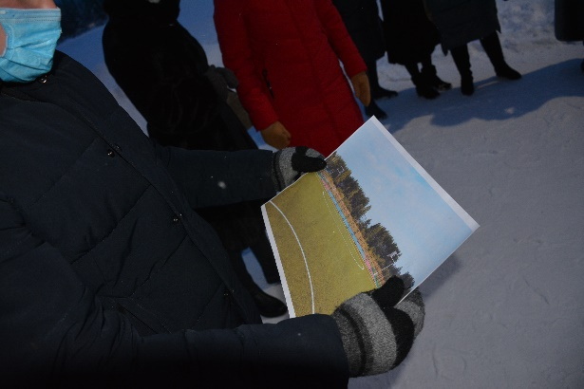
Администрация сельского поселения Алябьевский
Проведение встречи с жителями сельского поселения по реализации инициативного проекта

Slide 8
Администрация сельского поселения Алябьевский
обеспечение условий для организации и проведения спортивно- оздоровительных мероприятий, а также активного отдыха населения;
повышение мотивации к регулярным занятиям физической культурой и спортом, повышение спортивного мастерства учащихся, молодежи и жителей сельского поселения Алябьевский;
повышение роли физкультуры и спорта в деле профилактики правонарушений, преодоления распространения наркомании и алкоголизма;
создание площадки для здорового, активного досуга, игр, интересного проведения времени на открытом воздухе;
Укрепление семейных ценностей так как спортивной площадкой смогут пользоваться и родители, которые будут приводить своих детей на площадку, поиграть вместе с ними, а также принять участие в семейных соревнованиях,
вовлечение граждан в практики инициативного проектирования.
Ожидаемые результаты реализации инициативного проекта

